Slide 1
KIỂM TRA BÀI CŨ

Slide 2
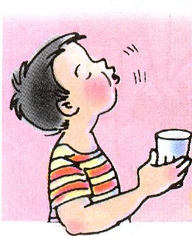
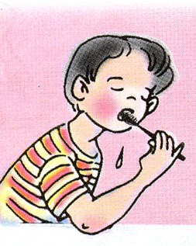
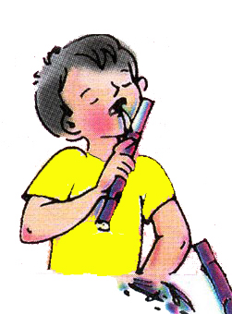
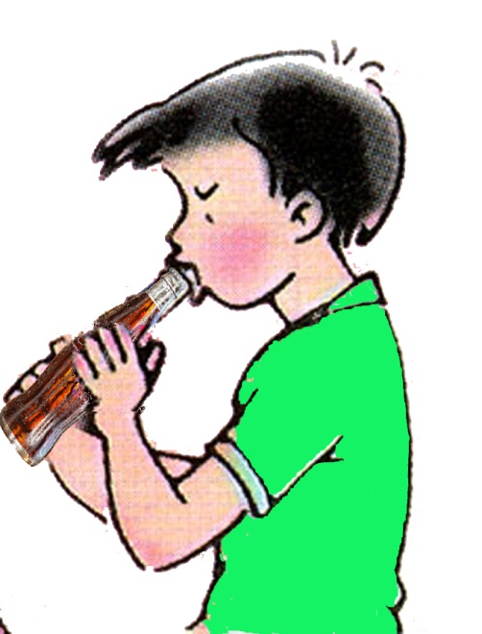
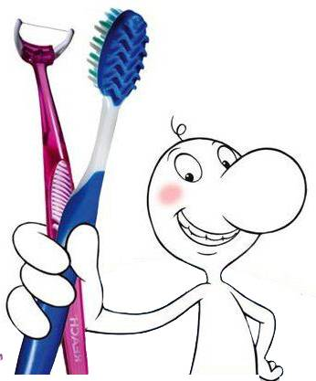
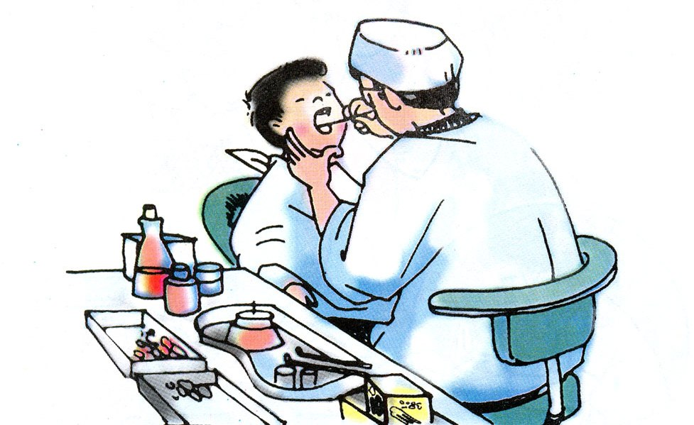
Những việc nào nên làm và không nên làm để chăm sóc và bảo vệ răng?
1
2
3
4
5

Slide 3
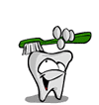
Tự nhiên và xã hội
Bài 7:
Thực hành: đánh răng và rửa mặt

Slide 4
Tự nhiên và xã hội
Bài 7:
Thực hành: đánh răng và rửa mặt

Slide 5
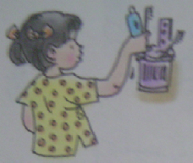
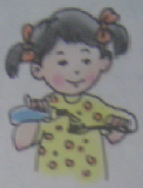
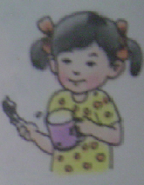
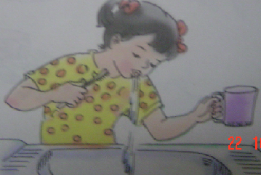
Bước 1
Bước 2
Bước 3
Bước 4

Slide 6
1
3
2
4

Slide 7
Quan sát

Slide 8
Cùng thực hành đánh răng nhé !

Slide 9
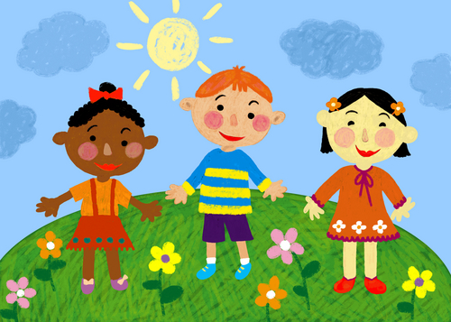
CHÚNG TA CÙNG HÁT NÀO!

Slide 10
Tự nhiên và xã hội
Bài 7:
Thực hành: đánh răng và rửa mặt

Slide 11
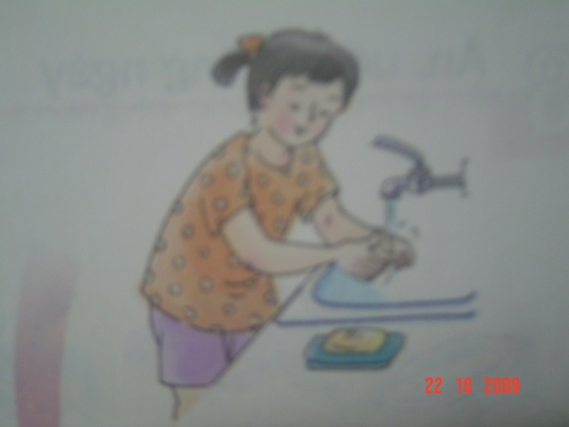
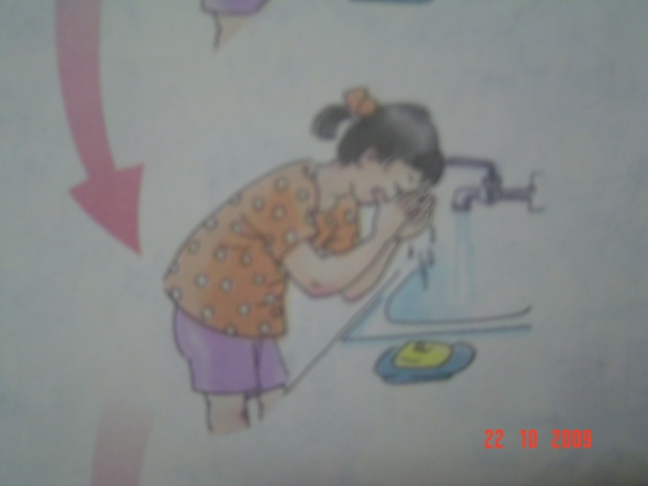
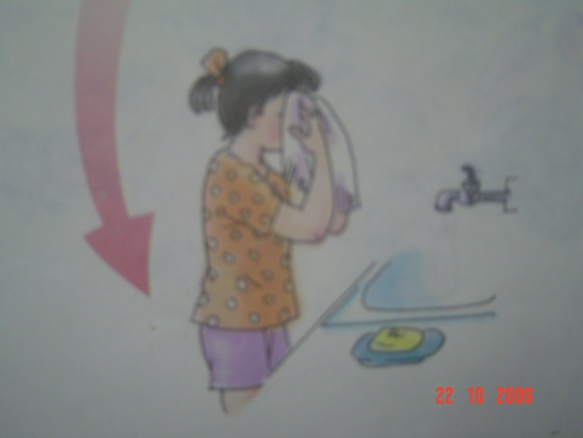
Tự nhiên và xã hội
Bài 7:
Thực hành: đánh răng và rửa mặt
Bước 1
Bước 2
Bước 3

Slide 12
Quan sát

Slide 13
Cùng thực hành rửa mặt nhé !

Slide 14
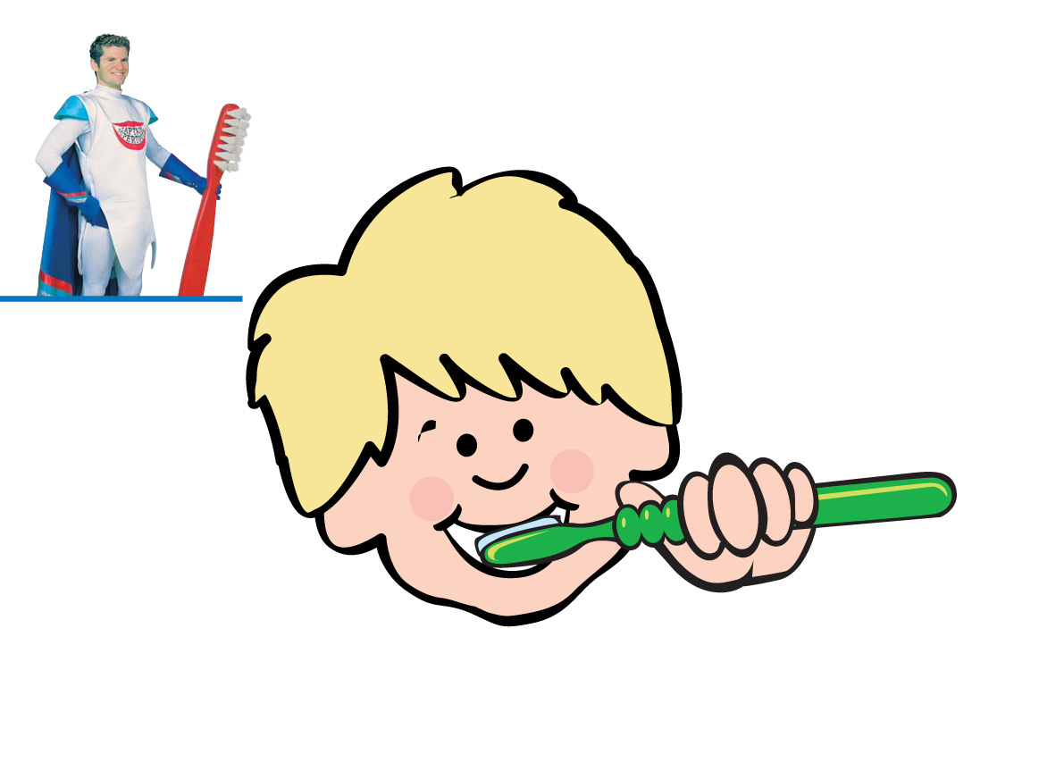
Nên đánh răng và rửa mặt vào những lúc nào ?

